Slide 1
Sociálně-právní ochrana dětí
Barbora Jechová

Slide 2
Typy zařízení (otázka na ZDVOP)
ZDRAVOTNICKÁ
ZAŘÍZENÍ
(372/2011 Sb.)
DD do 3 let
„kojenecký ústav“ „dětské centrum“
ŠKOLSKÁ
ZAŘÍZENÍ
(109/2002 Sb.)
DD
ZDVOP
SOCIÁLNÍ
SLUŽBA
(108/2006 Sb.)
DOZP
ZPZS
POVĚŘENÍ K VÝKONU SPOD
(359/1999 Sb.)
DDŠ
VÚ
DÚ
SVP

Slide 3

Způsob umístění
na žádost rodiče („dobrovolný pobyt“)
rozhodnutím soudu (předběžné opatření/rozhodnutí ve věci samé)
(na žádost dítěte/na žádost OSPOD) + a) či b)

Slide 4

Shrnutí předběžných opatření
tzv. jednodenní/ rychlé předběžko
§ 452 ZŘS (dříve § 76a OSŘ)
soud rozhoduje bezodkladně, nejpozději do 24 hodin
vykonatelnost = vydáním
tzv. sedmidenní předběžko
§ 76 odst. 1 písm. e) OSŘ
soud rozhoduje do 7 dnů od podání návrhu
vykonatelnost = vyhlášením; není-li vyhlašováno, doručením tomu, komu ukládá povinnost
doručování – 1. datová schránka (přihlášení / 10 denní fikce), 2. jiná adresa nebo elektronická adresa, 3. doručovací orgán, 4. účastník řízení či zástupce (§ 45 OSŘ)
předběžko v případě domácího násilí
§ 400 ZŘS
soud rozhoduje do 48 hodin od podání návrhu
vykonatelnost = vydáním
předběžko vydané po zahájení řízení
§ 102 OSŘ
soud rozhoduje do 7 dnů od podání návrhu
vykonatelnost = vyhlášením; není-li vyhlašováno, doručením tomu, komu ukládá povinnost

Slide 5

OTÁZKA: Aktivní legitimace OSPOD
§ 14 odst. 1 a § 16 ZoSPOD
JINAK POUZE PODNĚT

Slide 6

Předcházející práce OSPOD i
OTÁZKA: výchovná opatření
  napomenutí dítěte/rodiče/jiné osoby odpovědné za výchovu
  dohled nad výchovou
  uložení omezení
      zákaz určitých činností, návštěv určitých míst či akcí
  nařízení odborné poradenské činnosti
      mediace, terapie, psychologická podpora dítěti
    správní rozhodnutí
    neučiní-li OSPOD, může soud
    § 13 (12) ZoSPOD

Slide 7

mEDIACE

Slide 8

Předcházející práce OSPOD ii
OTÁZKA: preventivní a poradenská činnost
  doporučení a zprostředkování odborné poradenské činnosti
  podpůrných služeb, odkazy na ČSSZ, ÚP ČR
  pomoc, podpora, projednání, působení, sledování
  „základní právní poradenství“ (výživné, dávky, poučení o možnostech)
  šetření v domácnosti (otázka)
  případová konference (otázka)
  IPOD + vyhodnocení situace dítěte
  spolupráce s lékařem, neziskovkami, školou, školským či zdravotnickým zařízením, PPP/SPC, PČR, SZ, KÚ (NRP)
    § 9a ZoSPOD: Opatření na sebe mají navazovat a navzájem se ovlivňovat
    § 10 – 11 (12) ZoSPOD

Slide 9
OTÁZKA: Povinnosti rodičů vůči OSPOD
šetření
předvolání
spolupráce
§ 53 odst. 2 ZoSPOD

Slide 10

Případová konference

Slide 11

OTÁZKA: Jak se OSPOD o dítěti dozví?
každý je oprávněn upozornit OSPOD § 7 odst. 2 ZoSPOD
porušení povinností, zneužití práv vyplývajících z RO, rodiče nemohou plnit povinnosti vyplývající z RO, zahálčivý život, útěky, byl na nich spáchán TČ, jsou umístěny, jsou ohrožovány násilím rodičů)
dítě/rodič/osoba odpovědná za výchovu má právo požádat OSPOD o pomoc § 8 odst. 1 a § 9 ZoSPOD
pomoc mají poskytnout i pověřené osoby k SPOD, školy, školská zařízení, poskytovatele zdravotnických služeb
dítě i bez vědomí rodičů
oznamovací povinnost § 10 odst. 4 ZoSPOD
státní orgány, pověřené osoby, školy, školská zařízení, poskytovatele zdravotních služeb, další zařízení určená pro děti

Slide 12

OTÁZKA: Na koho se SPOD primárně zaměřuje?
všechny děti
zejména § 6 ZoSPOD
a) sirotci, rodiče neplní povinnosti vyplývající z RO rodiče neplní či zneužívají RO,
b) v cizí péči,
c) záškoláci, pachatelé, závislí, nepracující i nestudující, prostituti
d) útěkáři,
e) oběti,
f) pravidelně umisťované děti do zařízení,
g) v rodině násilí,
h) azylanti a NBD
rodiče nebo jiné osoby odpovědné za výchovu - (budoucí) osvojitelé, (budoucí) pěstouni, poručníci, opatrovníci

Slide 13

Kdo vykonává SPOD?
a) krajské úřady
b) obecní úřady obcí s rozšířenou působností
c) obecní úřady a újezdní úřady
d) MPSV
e) Úřad pro mezinárodněprávní ochranu dětí
f) Úřad práce České republiky - krajské pobočky a pobočka pro hlavní město Prahu
g) obce v samostatné působnosti
h) kraje v samostatné působnosti
i) komise pro sociálně-právní ochranu dětí
j) pověřené osoby § 4 ZoSPOD

Slide 14
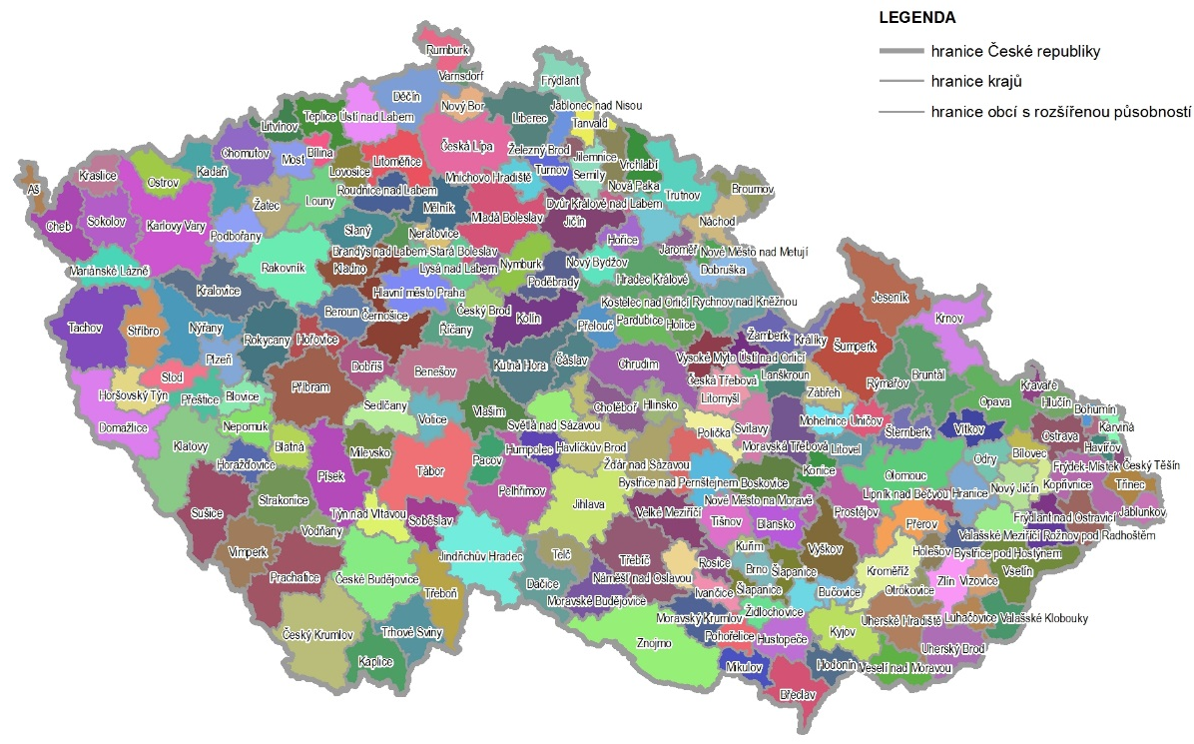
OTÁZKA: Místní příslušnost OSPOD
§ 61 ZoSPOD

Slide 15

OTÁZKA: zprostředkování osvojení
§ 20 odst. 2 ZoSPOD

Slide 16

Co je spod?
Sociálně-právní ochranou dětí se rozumí zejména
a) ochrana práva dítěte na příznivý vývoj a řádnou výchovu,
b) ochrana oprávněných zájmů dítěte, včetně ochrany jeho jmění,
c) působení směřující k obnovení narušených funkcí rodiny,
d) zabezpečení náhradního rodinného prostředí pro dítě, které nemůže být trvale nebo dočasně vychováváno ve vlastní rodině.
§ 1 odst. 1 ZoSPOD

Slide 17

Zkratky
ZoSPOD – zákon č. 359/1999 Sb., o sociálně-právní ochraně dětí, ve znění pozdějších předpisů
OSŘ – zákon č. 99/1963 Sb., občanský soudní řád, ve znění pozdějších předpisů
ZŘS – zákon č. 292/2013 Sb., o zvláštních řízeních soudních

